Slide 1
Дистанционное зондирование Земли
В.Е. Гершензон, И.С. Жаренов (ООО «СканЭкс», ООО «СПУТНИКС)

Slide 2
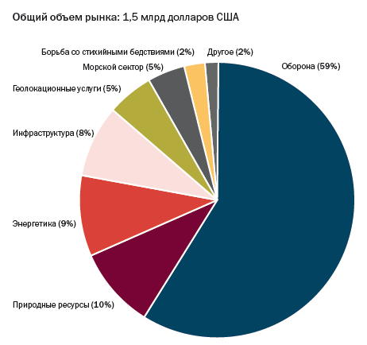
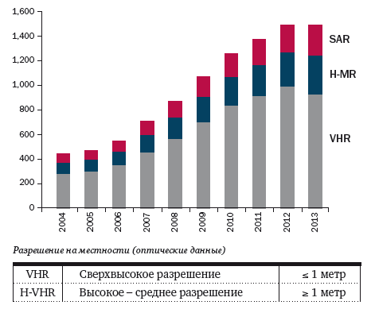
Продажи коммерческих данных наблюдения Земли: оптические и радарные данные (в мире, 2004-2013 гг.)
(с) «Земля из космоса». 4 [20] 2015.

Slide 3
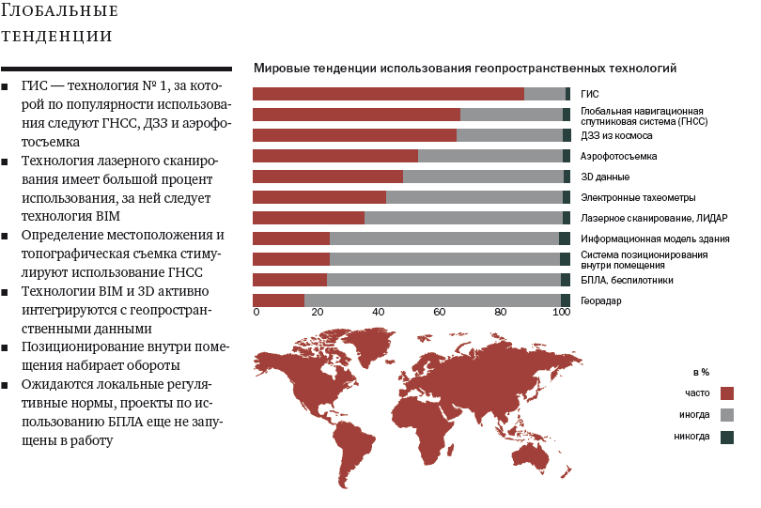
Глобальные тенденции применения технологий с использованием геопространственных данных (2014 г.)
(с) «Земля из космоса». 4 [20] 2015.

Slide 4
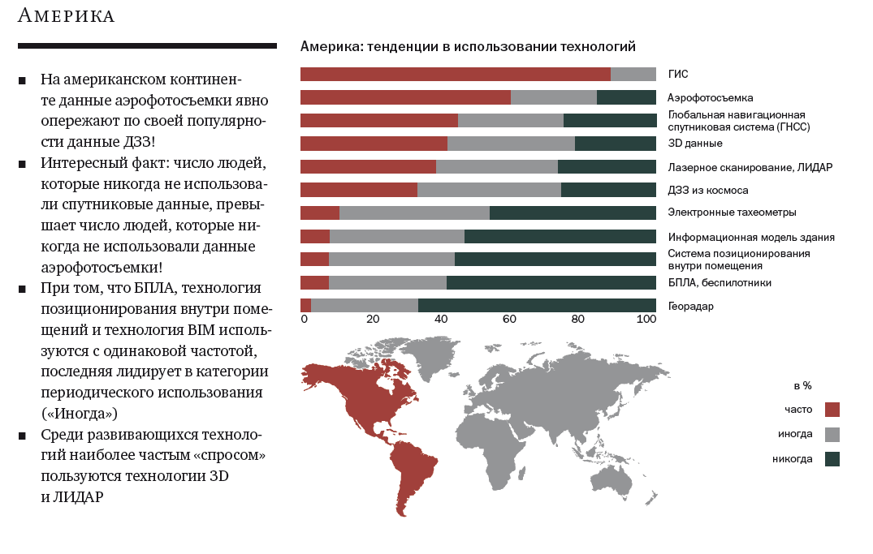
Региональные тенденции применения технологий с использованием геопространственных данных (2014 г., пример 1)
(с) «Земля из космоса». 4 [20] 2015.

Slide 5
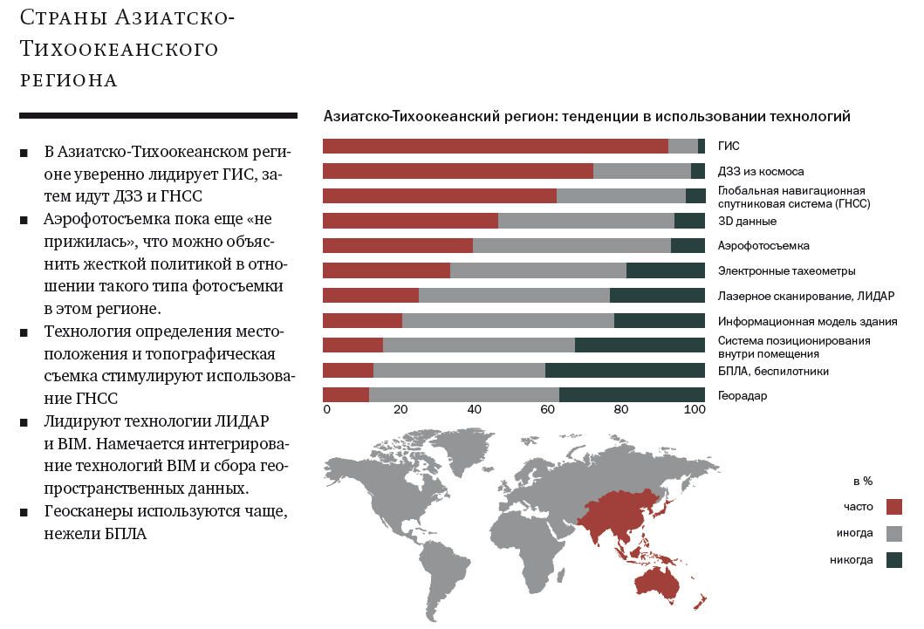
Региональные тенденции применения технологий с использованием геопространственных данных (2014 г., пример 2)
(с) «Земля из космоса». 4 [20] 2015.

Slide 6
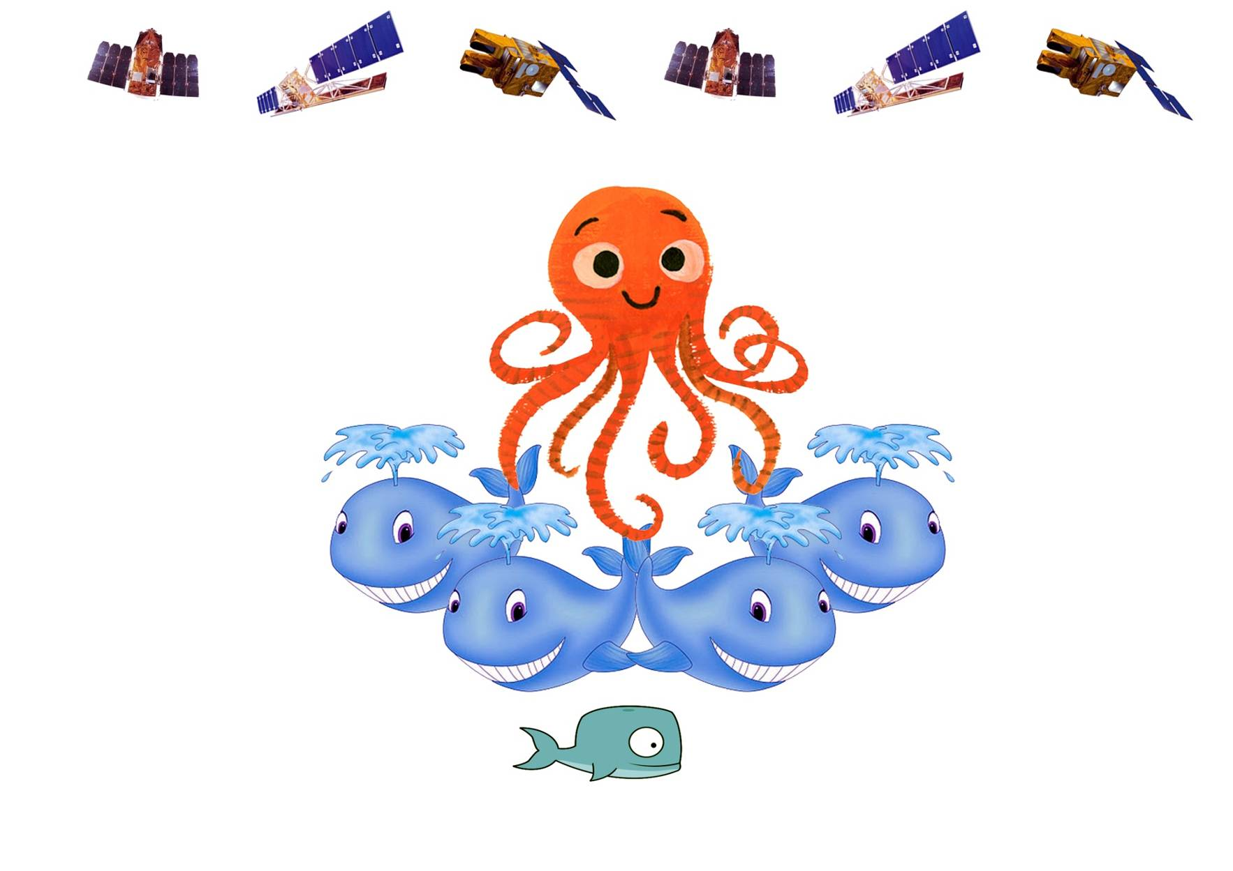
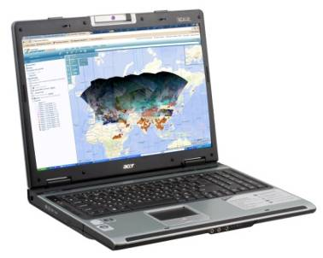
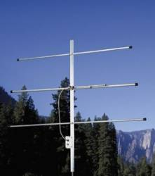
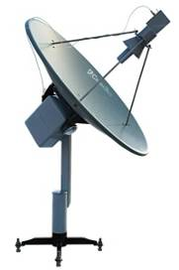
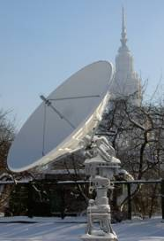
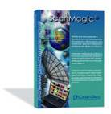
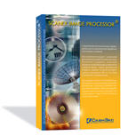
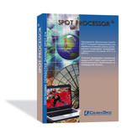

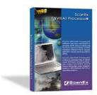
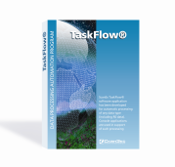
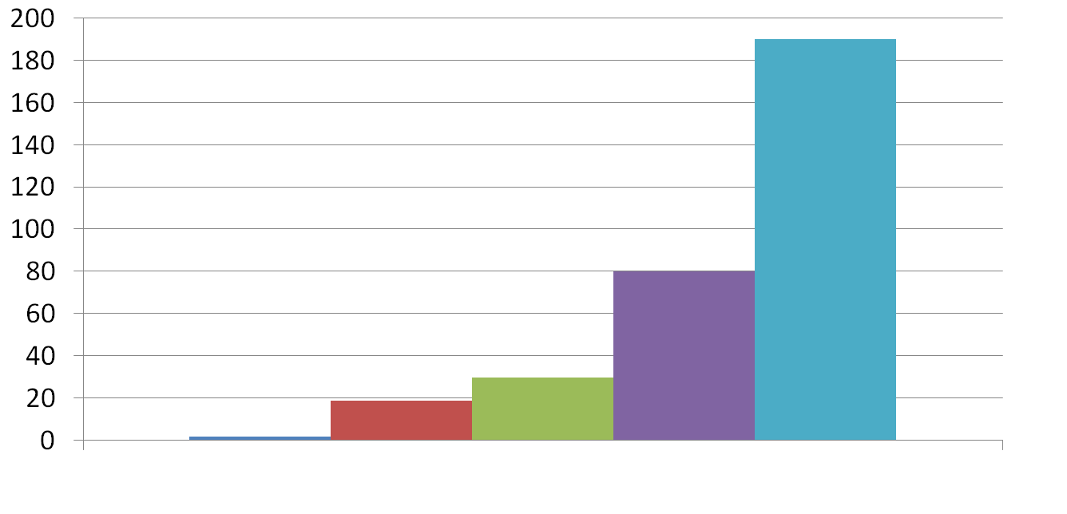
Технологии ИТЦ «СКАНЭКС»
Информационные сервисы
Станции и сети
Лицензии и архивы
Софт и порталы
Микроспутники
«СПУТНИКС»
2006 2007 2008 2009 2010 2011

Slide 7
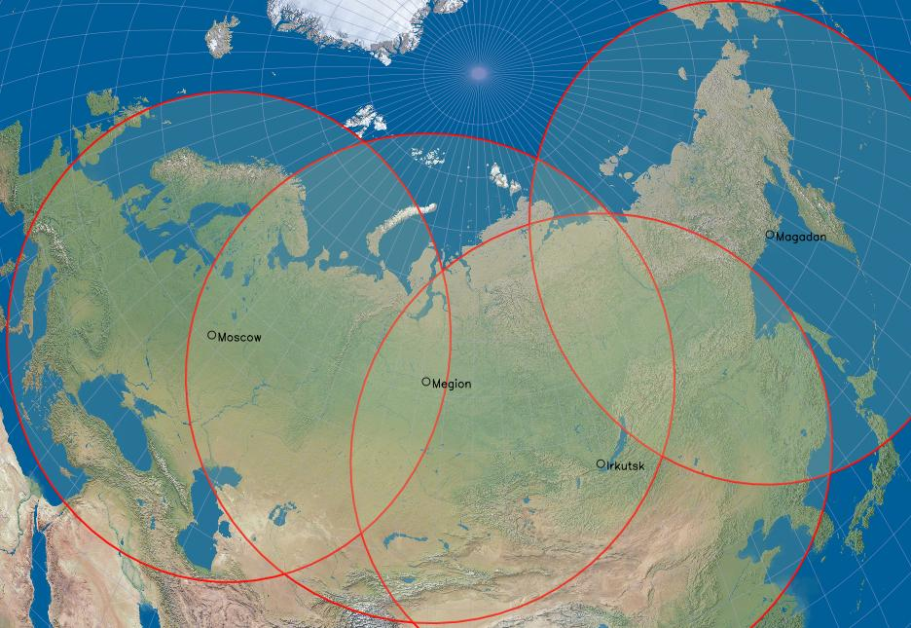
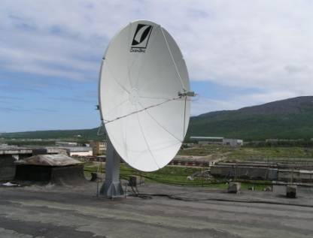


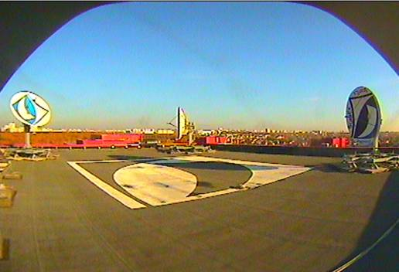
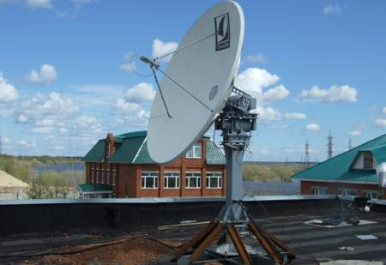
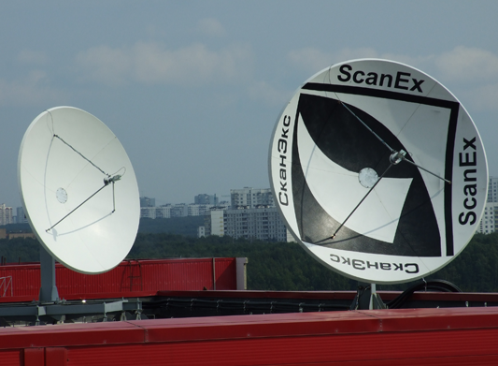
Сеть наземных приемных станций
ИТЦ «СКАНЭКС»
4 приемных центра, 10 станций УниСкан™; 26 каналов; 15-16 спутников ДЗЗ;
>150 витков в сутки; >600 GB данных в сутки
Notes:
7

Slide 8
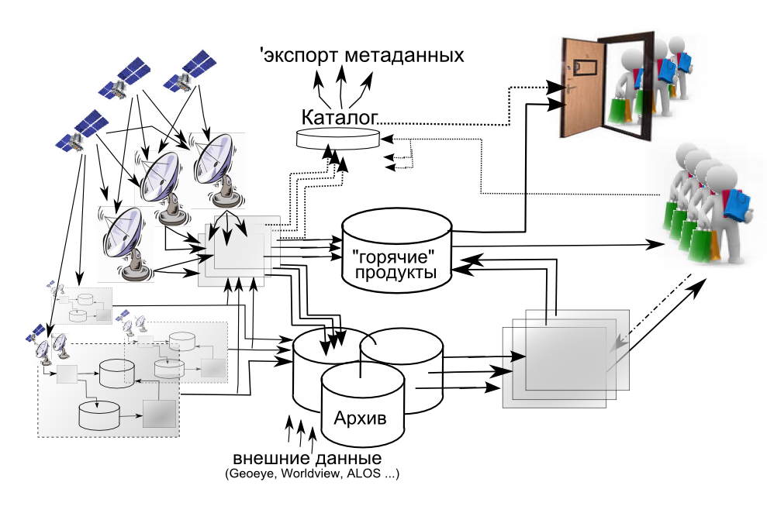
ScanNet™ - технология оперативного многоспутникового мониторинга объектов, процессов и явлений
Геопортал(ы)
*AQUA/TERRA
*SPOT-4
*SPOT-5
*LANDSAT-5
*FORMOSAT-2
*EROS-A/B
*DMC-2
Экспорт метаданных
Каталог
* RADARSAT-1
* ENVISAT
* RADARSAT-2
*IRS-1C/D
*IRS-P5
*ISR-P6
*Resurs-О1-3/4
Внешние данные
(GeoEye, WorldView, ALOS…)

Slide 9
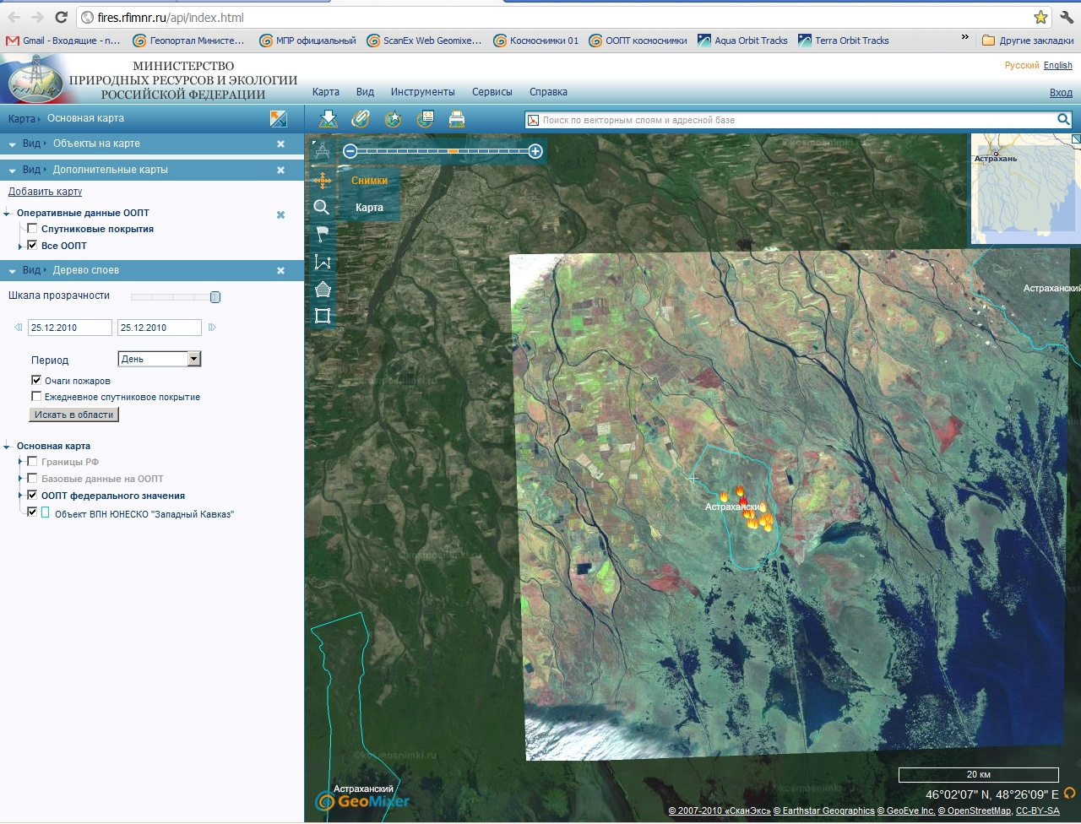
Мониторинг пожаров
на федеральных ООПТ
Проводится с конца декабря 2010 г. по настоящее время.
Первый пожар зафиксирован в Астраханском заповеднике 25.12.2010

Slide 10
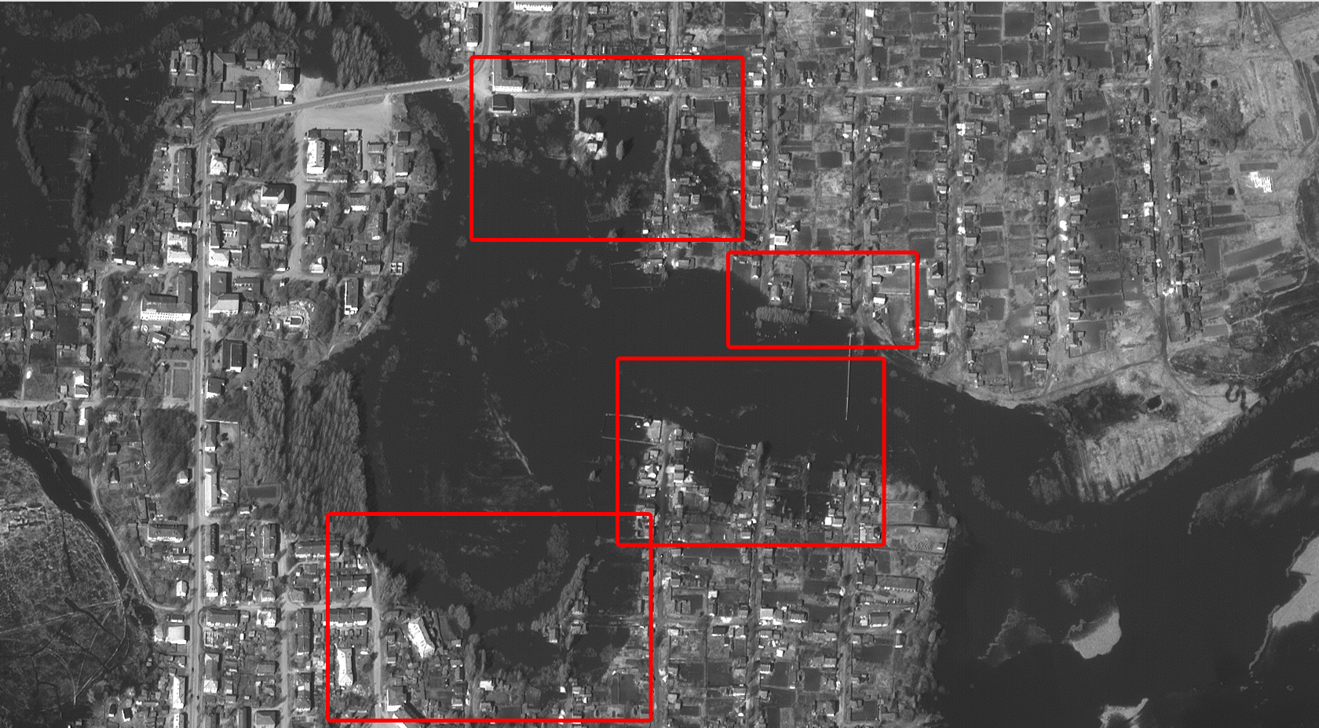
Мониторинг весеннего половодья
Затопление в районе н. п. Белый, Тверская обл.
Снимок EROS B, дата съемки 20 апреля 2011 г.

Slide 11
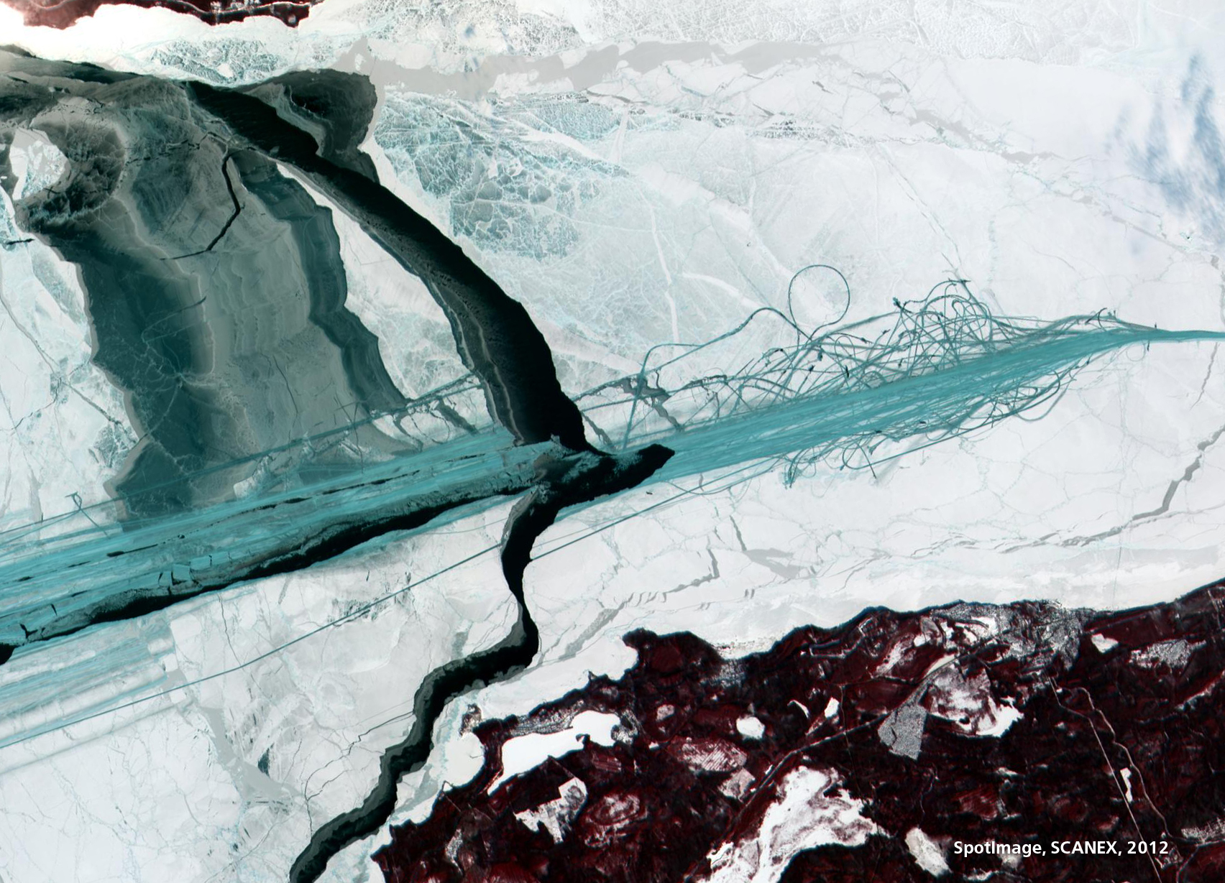
Спутниковый мониторинг морских акваторий, судовой и ледовой обстановки
Финский залив, г. Кронштадт
Снимок SPOT 4, дата съемки 13 февраля 2012 г.

Slide 12
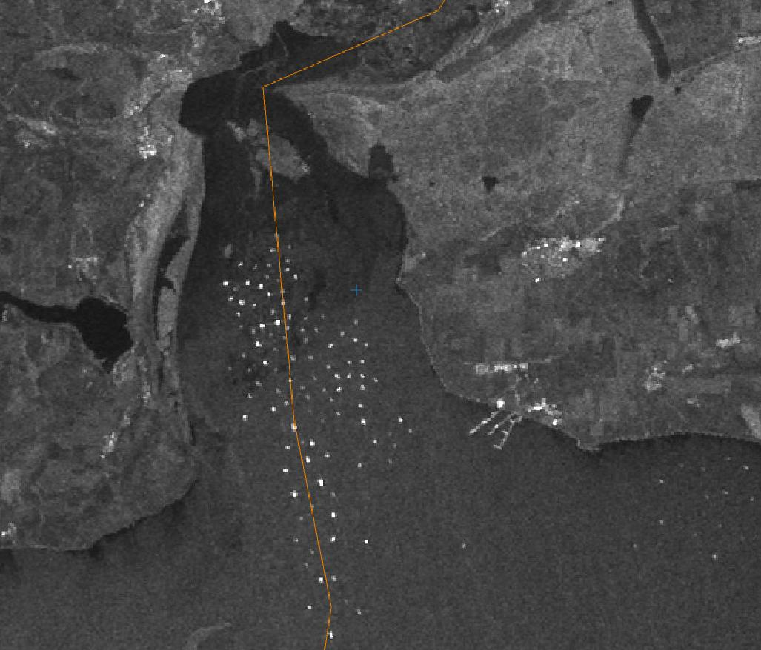
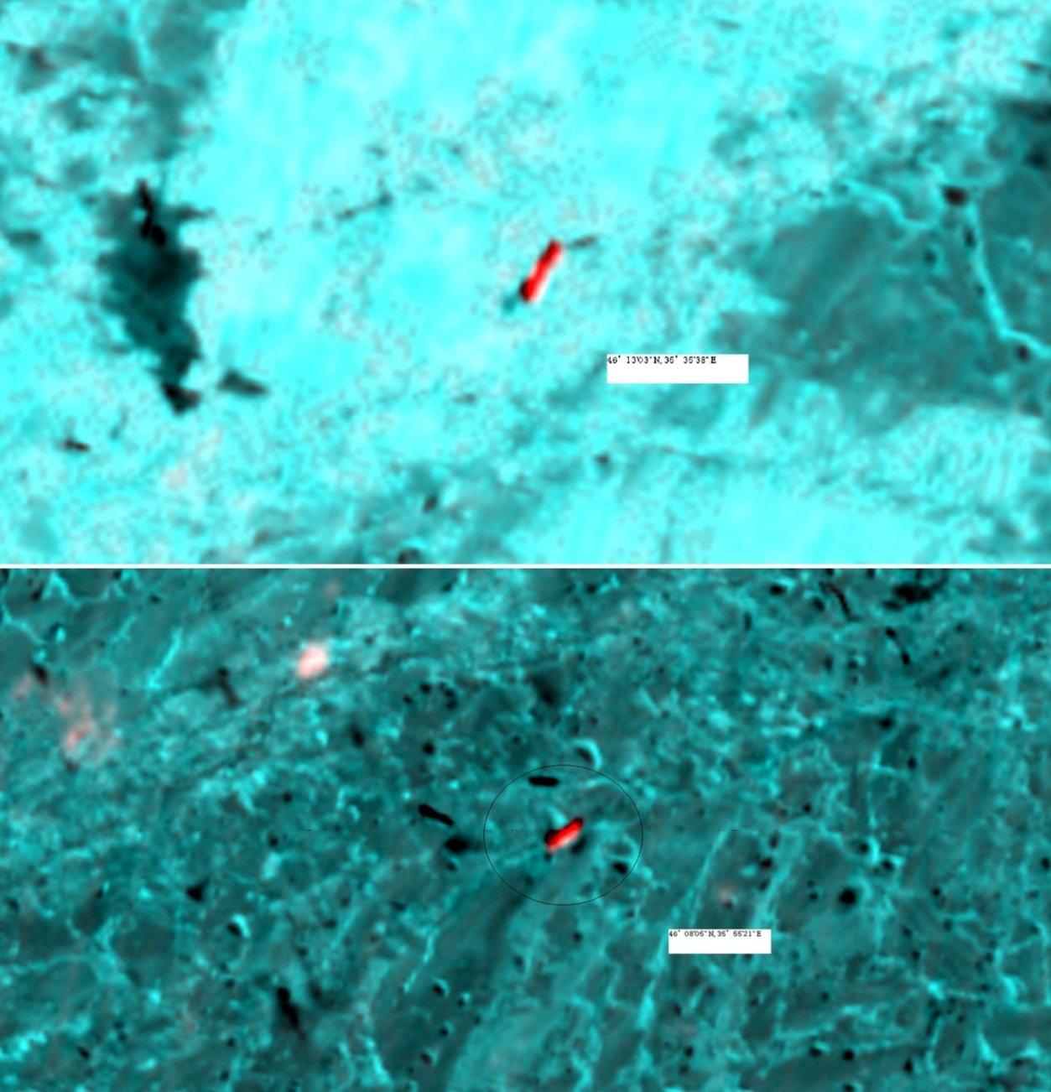
Азовское море, февраль 2012 г.
Суда, ожидающие ледокольной проводки, в южной части Керченского пролива.
Снимок ENVISAT, 10.02.2012, 19:25 UTC
Российские суда т/х «Таурус» и «Волго-Балт-239» во льдах Азовского моря.
Снимок SPOT 5, 07.02.2012, 08:38 UTC.

Slide 13
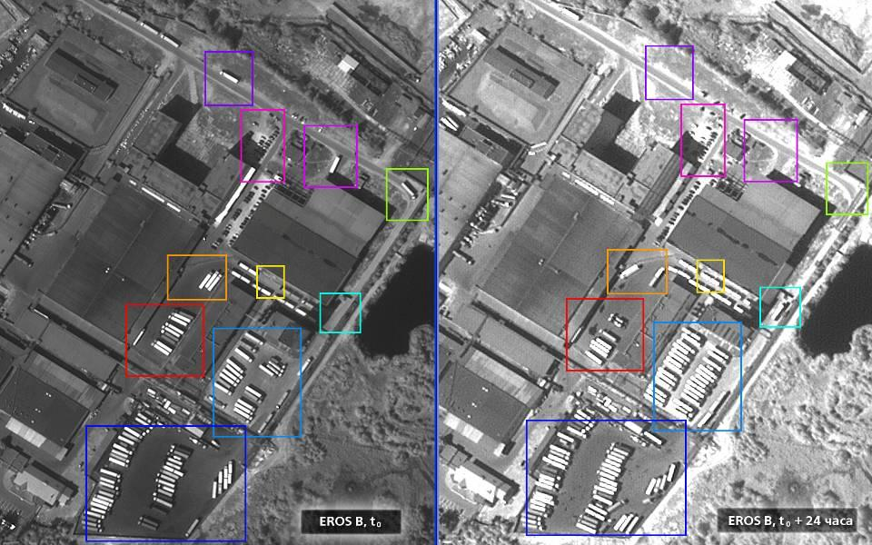
Контроль деятельности промышленных предприятий
Мониторинг деятельности предприятия по данным высокодетальной спутниковой съемки

Slide 14
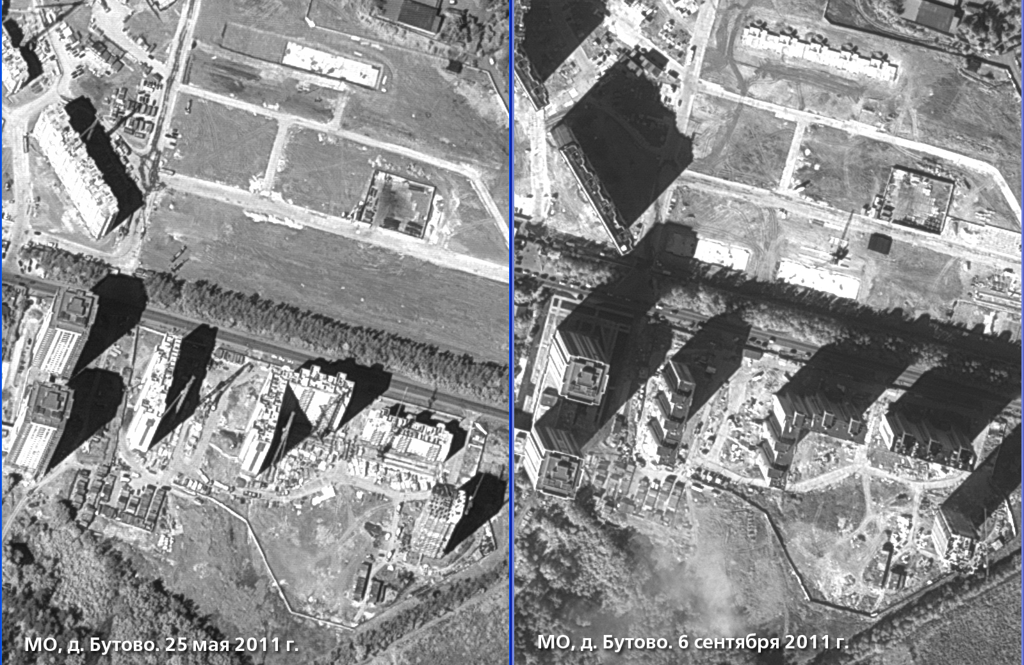
Мониторинг строительных работ

Slide 15
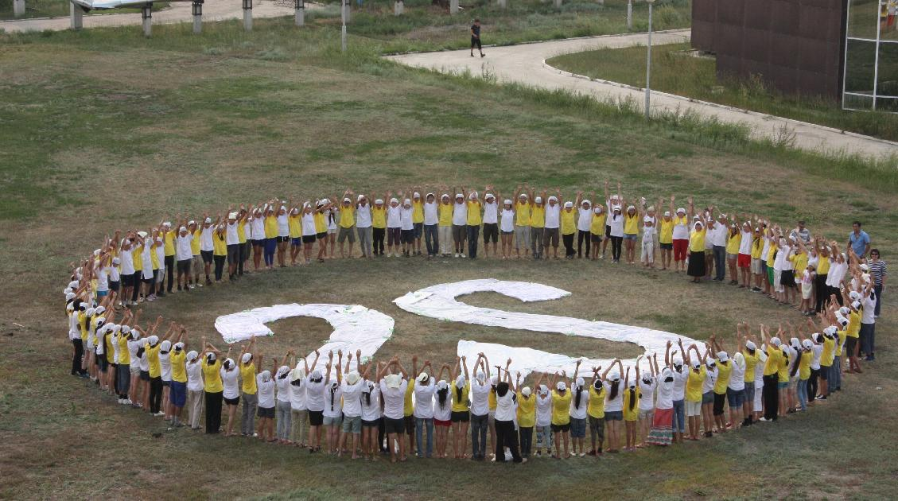
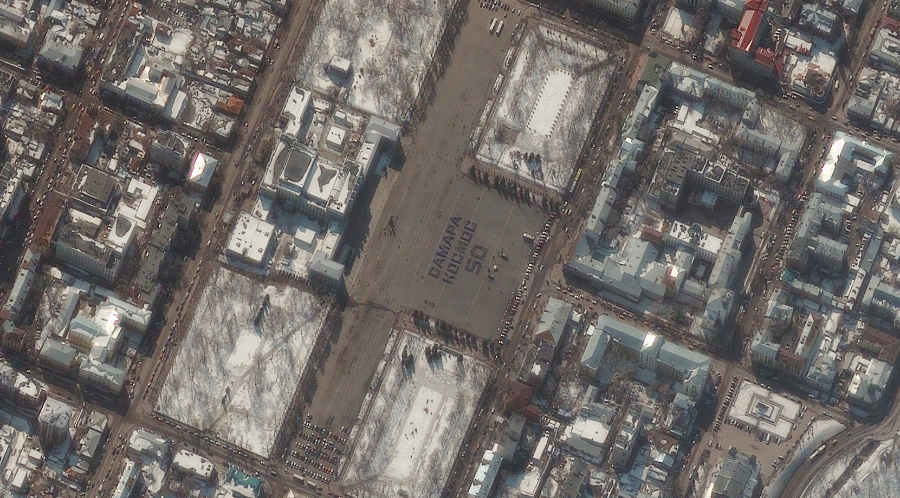
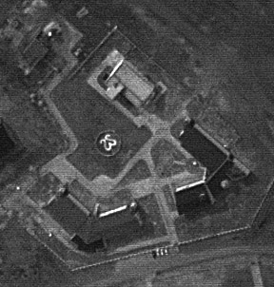
Флэш-моб: космические фотосессии 2011
Yakutia, EROS B
Samara, GeoEye-1

Slide 16
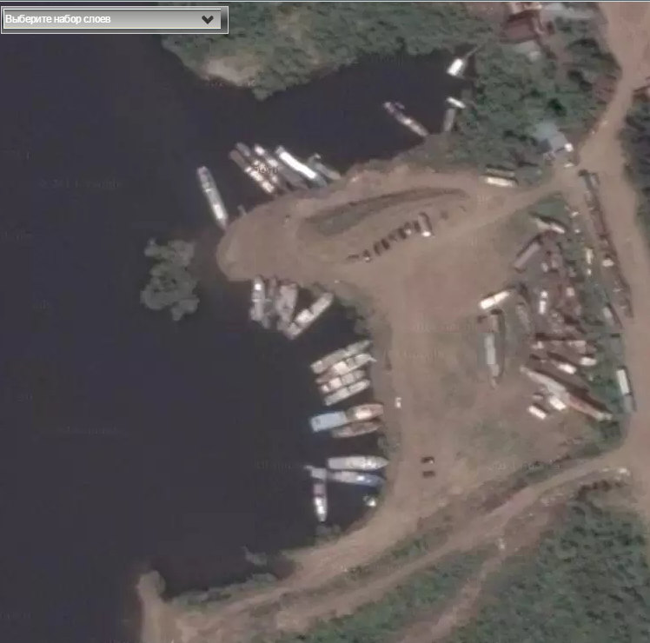
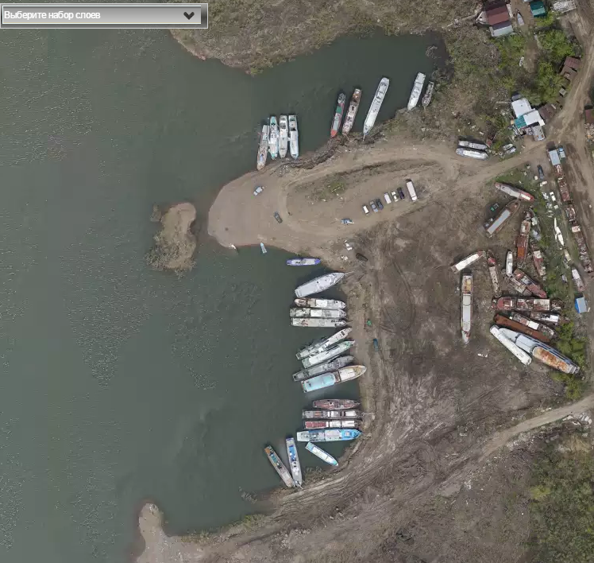
Аэрофотосъёмочные данные позволяют получить детализацию снимков на порядок лучше, по сравнению с космическими данными
Космосъёмка (WorldView-2, 2012)
Съёмка с БПЛА (Геоскан-101, 2014)

Slide 17
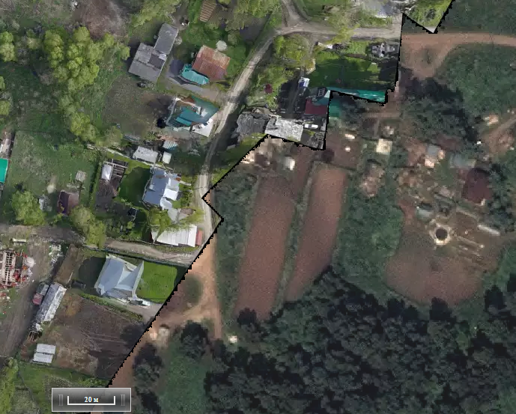
Слева фрагмент сцены, снятый с БПЛА, справа – с КА

Slide 18
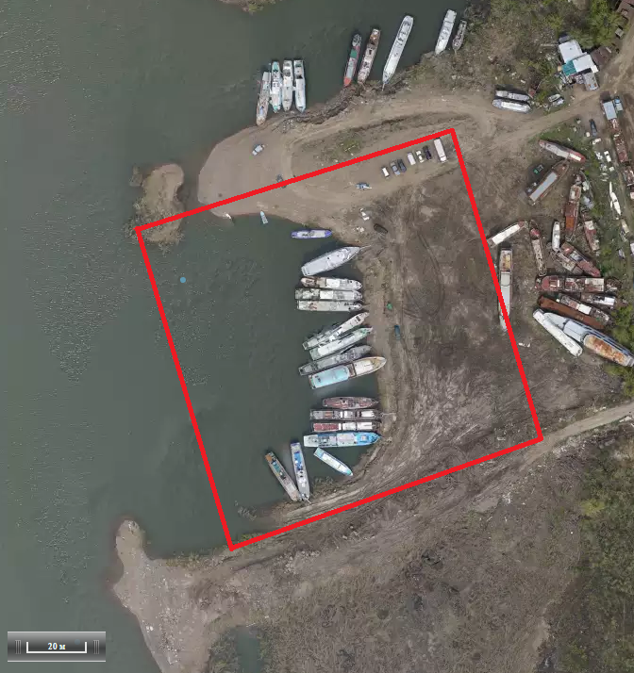
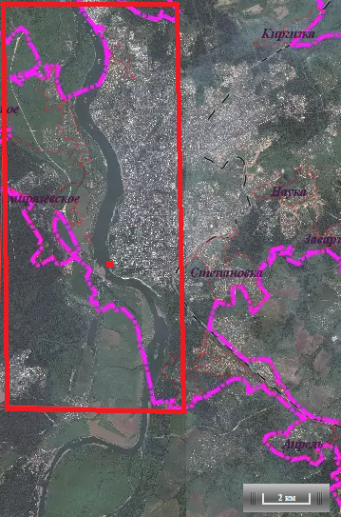
Однако размер кадра КА на несколько порядков больше размера кадра БПЛА
Типичный размер кадра БПЛА (~100×100 м)
Половина кадра WorldView-2 (~17,5×8,75 км)

Slide 19
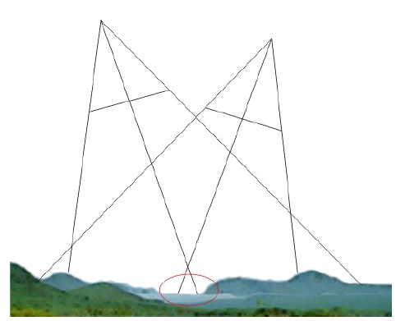
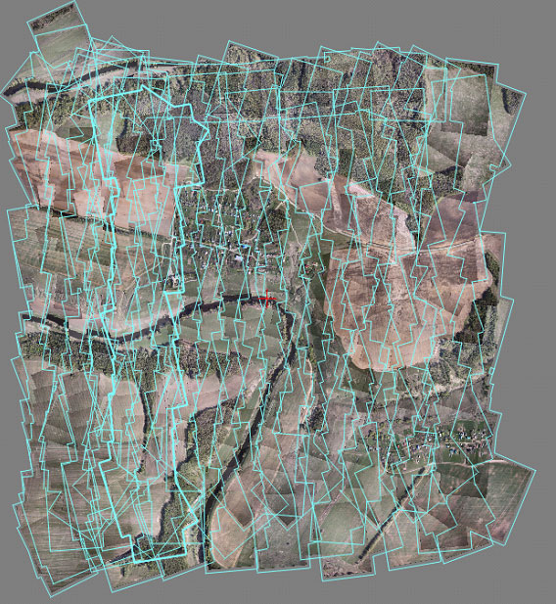
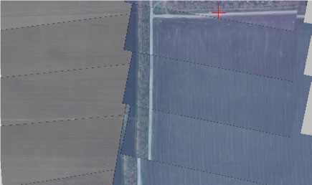
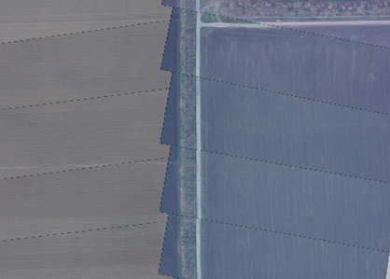
В то время, как для космических данных ДЗЗ фотограмметрическая точность – норма, для данных, полученных при помощи БПЛА - роскошь
Во время съёмки БПЛА испытывает возмущающие воздействия со стороны окружающей среды, которые приводят к искажению маршрута съёмки, смазу снимка, нерасчётным углам съёмки и пр. В результате, для достижения фотограмметрической точности требуется трудоёмкая постобработка с участием человека.
«Перепутывание» снимков при малом базисе съёмки

Slide 20
Космосъёмка
Сильные стороны Высокая производительность (сотни тысяч кв. км в сутки) при достаточно высоком пространственном разрешении (до 0,4 м на пиксель); Высокая метрическая точность; Сравнительно низкая трудоёмкость обработки снимков для достижения фотограмметрической точности; Наличие большого количества архивных данных | Слабые стороны Низкое, по сравнению с БПЛА, пространственное разрешение

Slide 21
Съёмка с БПЛА
Сильные стороны Очень высокое пространственное разрешение (до 2 см на пиксель); Возможность обеспечения высокой периодичности съёмки (вплоть до нескольких часов); Возможность съёмки в условиях облачности (при полёте под облаками); Эффективный мониторинг протяжённых объектов (ЛЭП, нефте-, газопроводы); Слежение за объектом, «зависание» над объектом, создание сферических панорам, создание 3D-моделей зданий; Точечная съёмка в труднодоступных местах; | Слабые стороны Ограниченная площадь съёмки за один полёт (в среднем ~1…2 кв. км) – низкая производительность; Несовершенство законодательства в области регулирования полетов БПЛА и трудоемкость получения необходимых разрешений для проведения полетной деятельности; Отсутствие многолетних архивных данных; Высокая стоимость самих БПЛА, сложность в эксплуатации и обслуживании; Высокая трудоёмкость обработки снимков для достижения фотограмметрической точности; Невозможность съёмки над территориями других стран без специального разрешения.

Slide 22
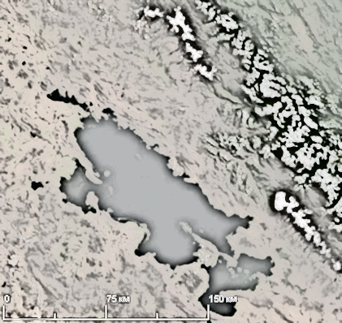
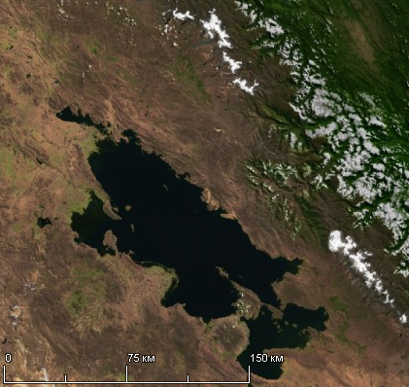
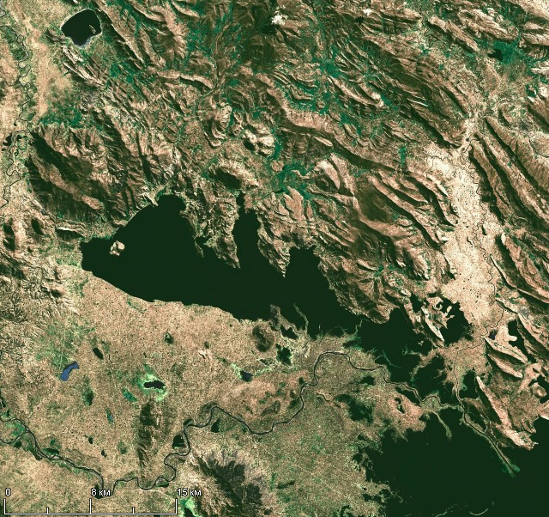
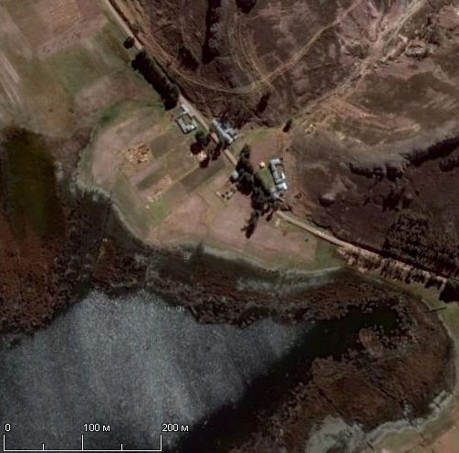
1. Предлагается совместное использование данных ДЗЗ, получаемых с помощью МКА и с помощью БПЛА, для создания комплексных ГИС-продуктов
Для создания ГИС-продуктов глобального уровня, таких, как цифровые модели рельефа, предлагается применять метрически точные данные ДЗЗ с КА, а для возможности более глубокого анализа сцены – многоспектральные спутниковые данные.
Для проведения наиболее детальной съёмки на локальном уровне – применять данные ДЗЗ с БПЛА, привязанные к глобальной модели.

Slide 23
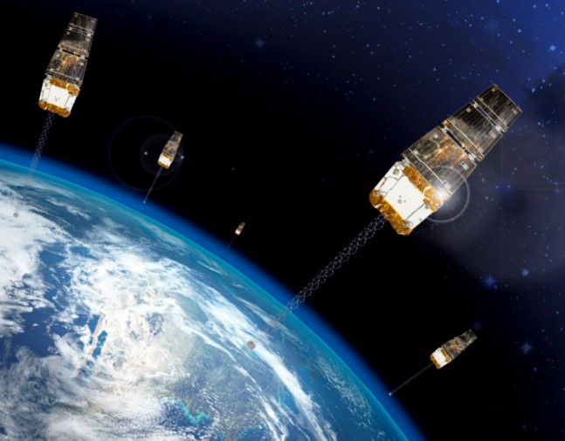
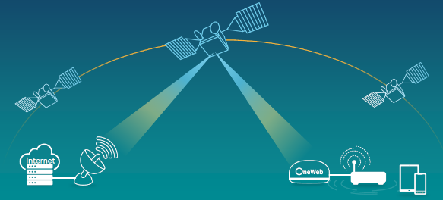
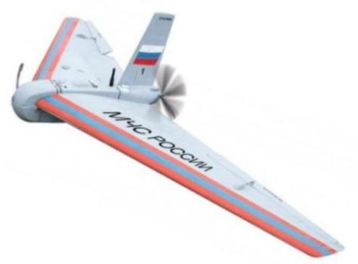
2. Предлагается проработка возможности использования группировки МКА для глобального управления и контроля флота БПЛА
Группировка МКА для мониторинга и контроля флота БПЛА (при обмене данными по единому протоколу) позволит формировать статистику глобальной активности множества БПЛА, а также получать детальную телеметрию и выдавать полётное задание отдельным БПЛА в любой точке мира, оперативно, из единого центра мониторинга и управления.

Slide 24
Спасибо за внимание.
Вопросы?
Контакты:
vegershenzon@gmail.com
izharenov@sputnix.ru

